Slide 1

Node.js 1일차
Node.js와 React로
구현하는 웹서비스 개발
박준영
tech@agcweb.co.kr

Slide 2
목차
목차
회원가입
로그인
소셜 로그인

Slide 3
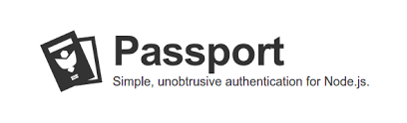

Slide 4
passport
passport란?
nodejs 용 인증관련 모듈

Slide 5
passport
회원가입 페이지 구현
로그인 구현
소셜 로그인 구현

Slide 6
회원가입
회원가입페이지 구현
UserModel 구현
accounts router 작성
회원가입 폼작성
로그인 폼작성
암호화 모듈 작성

Slide 7
회원가입
1 .UserModel 작성
/models/UserModel.js
필드
아이디 | 비밀번호 | 가입일
username | password | created_at

Slide 8
회원가입
2 . account router
app.js 라우팅 추가

Slide 9
회원가입
routes/accounts.js 파일 생성
GET /accounts/join 가입폼
POST /accounts/join 사용자 저장
GET /accounts/login 로그인폼

Slide 10
회원가입
view 작성 ( 회원가입폼 )
views/accounts/join.ejs

Slide 11
회원가입
view 작성 ( 로그인폼 )
views/accounts/login.ejs

Slide 12
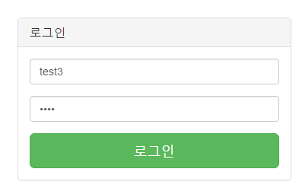
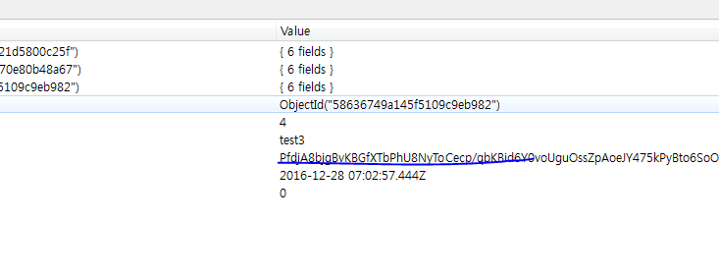
회원가입
로그인시 입력했던 값을
암호화해서 이미 암호화된
값이랑 비교

Slide 13
회원가입
암호화 모듈 작성
libs/passwordHash.js

Slide 14
회원가입
패스워드 암호화에 대해
nodejs 내장 모듈 crypto 사용
DB에 저장시 패스워드를 암호화해서 기존의 암호를 관리자도 알 수 없게 하기 위함 ( 단방향 암호화 )
( 기존 암호를 복원가능? = 복호화가능 )

Slide 15
회원가입
암호화 기법
Ciper와 Hmac 방식
Ciper
평문 -> 암호문 -> 복호문
복호화 해서 암호를 복원가능
<-> Hmac 방식( 복원불가능 )

Slide 16
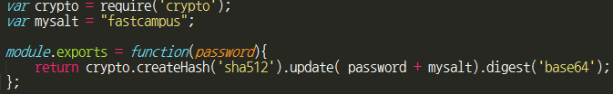
회원가입
form 에서 입력된 정보 + salt 로 아무 의미 없는 문자를 더한 후
를 sha512라는 암호화 기법으로 해시로 만들어서 제공한다.
ex) 1234 + fastcampus -> sha512 -> hash -> base64인코딩
PfdjA8bjgBvKBGfXTbPhU8NyToCecp/qbKBid6Y0voUguOssZpAoeJY475kPyBto6SoOWohJjHW0pZwz4n9M7A==
위와같이 암호화 성공

Slide 17
로그인
목차
모듈설치
passport란
app.js 설정
router passport 적용
로그인 실패 flash 메시지 적용

Slide 18
로그인
로그인 구현시 사용할 모듈 다운로드
npm install –save express-session
세션사용
npm install –save passport
passport 다운로드
npm install –save passport-local
local 방식으로 저장가능하게 사용
npm install –save connect-flash
로그인성공 or 실패시 flash message 사용

Slide 19
로그인
passport란?
Nodejs용 범용 인증 모듈
facebook, kakao 등등 사용

Slide 20
로그인
app.js 설정
각 모듈 셋팅

Slide 21
로그인
세션?
서버측에 저장해서 인증 등에사용
app.use(session({
secret: 'fastcampus', //쿠키임의변조 방지
resave: false, //세션을 언제나 저장할지 지정
saveUninitialized: true,
//세션이 저장되기전 uninitialized 상태로 만듬
cookie: {
maxAge: 2000 * 60 * 60 //지속시간 2시간
}
}));

Slide 22
로그인
passport적용순서
정책작성
필드 및 passport 콜백 인증부분작성
serializeUser, deserializeUser 작성
첫 로그인시, 그 이후 조회 시 사용
router ( POST , GET ) 적용

Slide 23
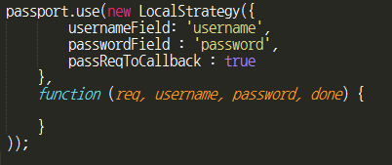
로그인
passport 정책적용
LocalStrategy? id, password만
받아서 적용

Slide 24
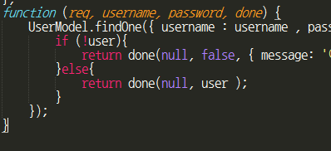
로그인
아이디와 패스워드 일치하는 사용자있는지 검색
일치않할시
세션에 false
저장하지 않는다
존재할시 user에
세션을 셋팅한다

Slide 25

로그인
serializeUser
로그인 첫수행시 실행

Slide 26
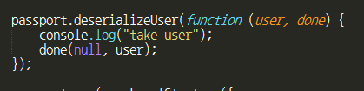
로그인
deserializeUser
로그아웃 전까지 조회할때마다 계속 진행

Slide 27
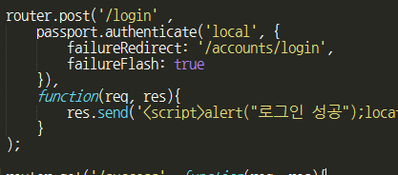
로그인
라우터 적용

Slide 28

로그인
로그아웃
req.logout();

Slide 29
로그인
그 이후 사용 하고자 할땐
req.user 로 접근가능하다.

Slide 30
로그인
router passport 설정
router/accounts.js

Slide 31
로그인
로그인 실패 flash message 적용

Slide 32
로그인
이하 실습하면서 진행
https://nodejs.junyoung.me/account-join/

Slide 33
페이스북 로그인
페이스북 로그인 목차
인증과정
페이스북 개발자 등록
appID 발급
소스 구현

Slide 34
페이스북 로그인
웹사이트에서 페이스북
로그인 클릭
페이스북 인증
사이트에서 인증
AccessToken및
Refresh Token 발생
토큰으로 이메일 및
사용자 정보요청
페이스북에서 callbackUrl로
내 사이트로 다시 이동

Slide 35
페이스북 로그인
페이스북 개발자 등록
https://developers.facebook.com/

Slide 36
페이스북 로그인
처음 등록자는 다음 PPT로 진행
기본 등록자는 44번 ppt로 이동

Slide 37
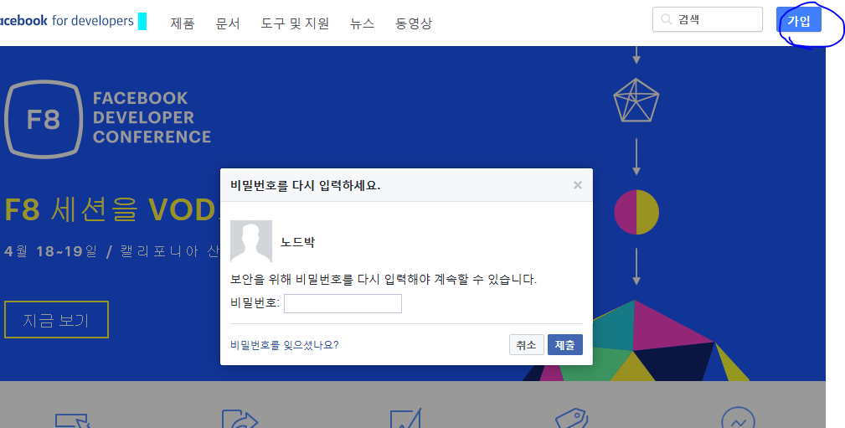
페이스북 로그인

Slide 38
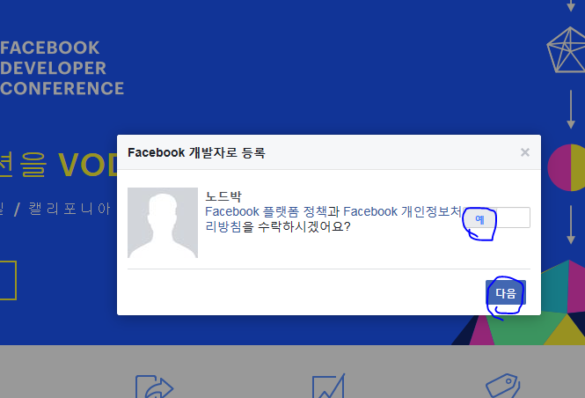
페이스북 로그인

Slide 39
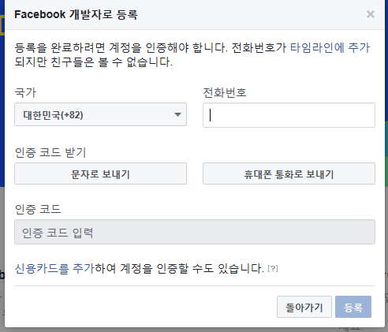
페이스북 로그인
정보 작성하고 등록

Slide 40
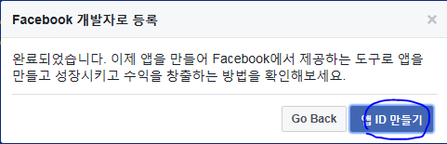
페이스북 로그인

Slide 41
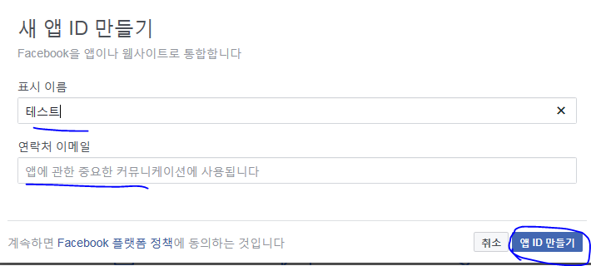
페이스북 로그인

Slide 42
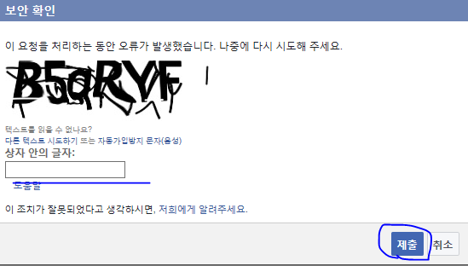
페이스북 로그인

Slide 43
페이스북 로그인
대시 보드 진입 후
48PPT로 이동 후 잠시 대기

Slide 44
페이스북 로그인
페이스북 등록 기존 사용자

Slide 45
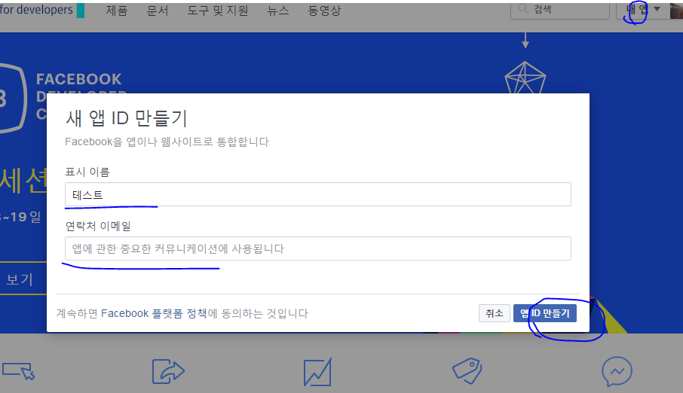
페이스북 로그인

Slide 46
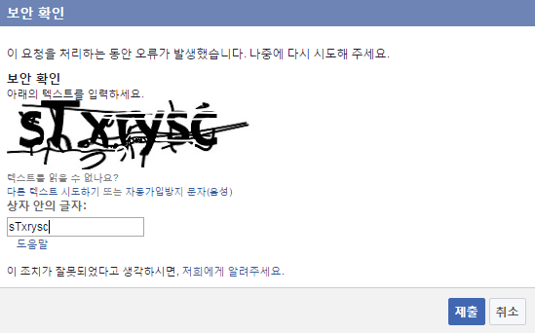
페이스북 로그인

Slide 47
페이스북 로그인
대시보드 진입하면
다음 PPT에서 대기

Slide 48
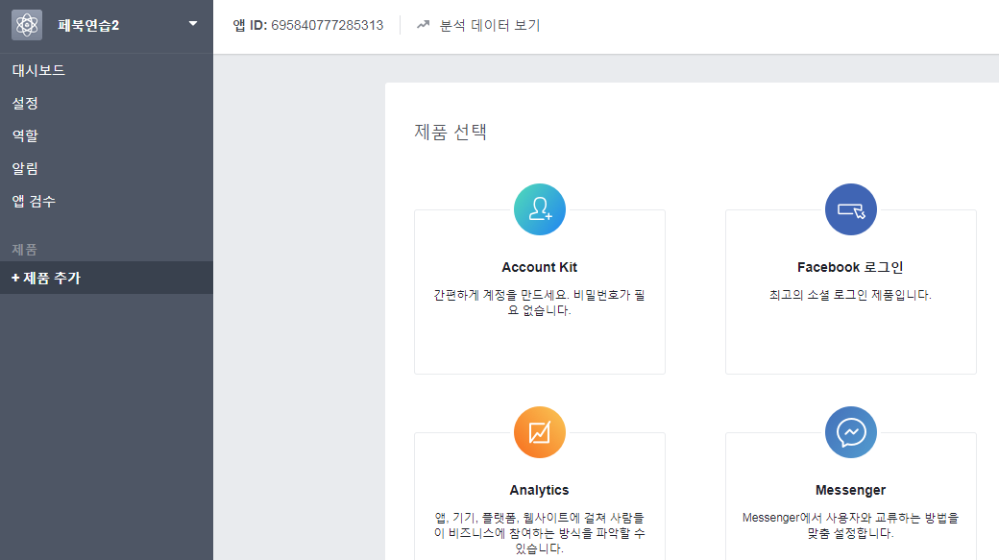
페이스북 로그인

Slide 49
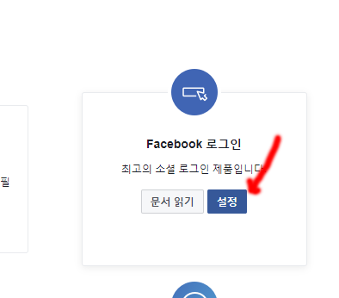
페이스북 로그인
Facebook 로그인 설정 클릭

Slide 50
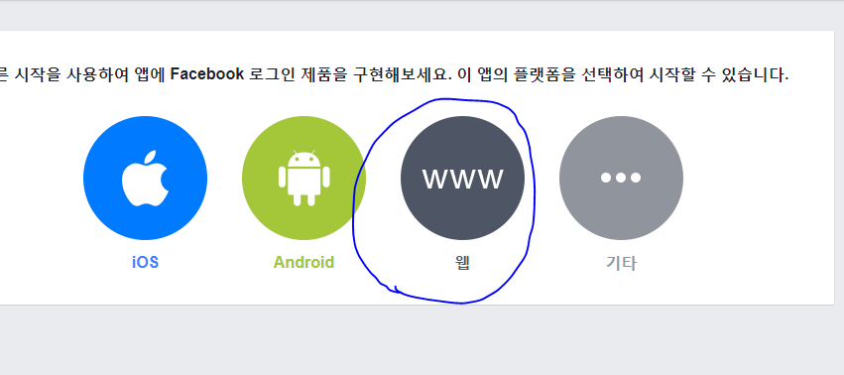
페이스북 로그인

Slide 51
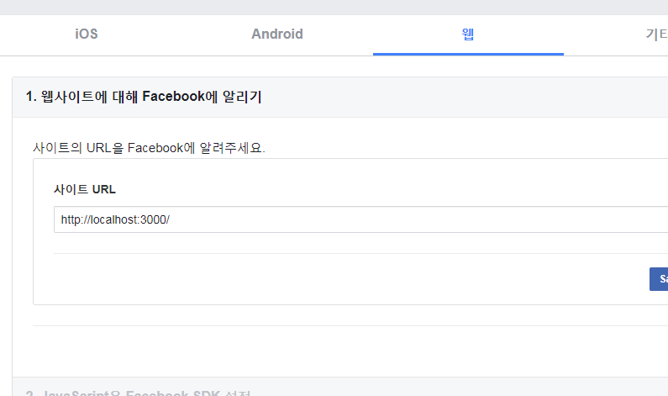
페이스북 로그인
http://localhost:3000

Slide 52
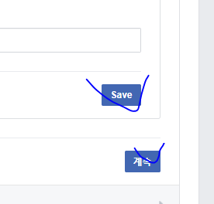
페이스북 로그인
save -> 계속

Slide 53
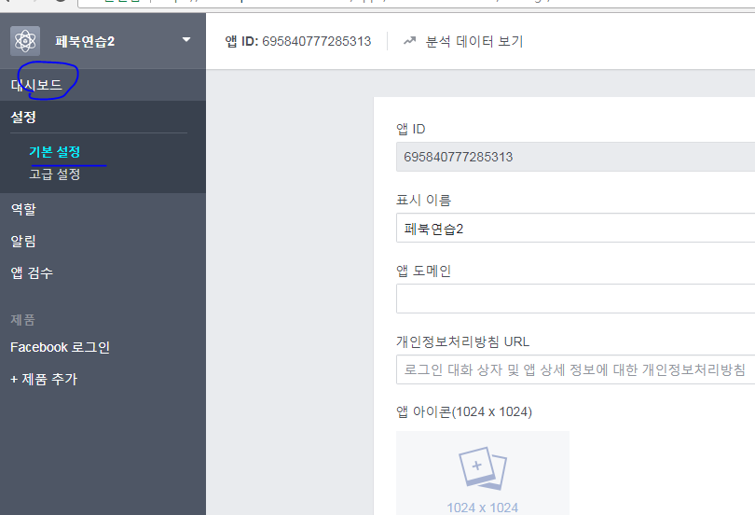
페이스북 로그인
대시보드 기본설정 클릭

Slide 54
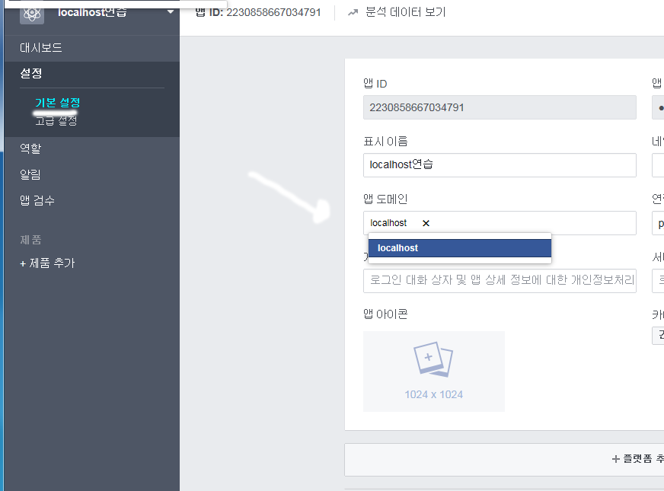
페이스북 로그인
기본정보 – 앱도메인- localhost입력

Slide 55
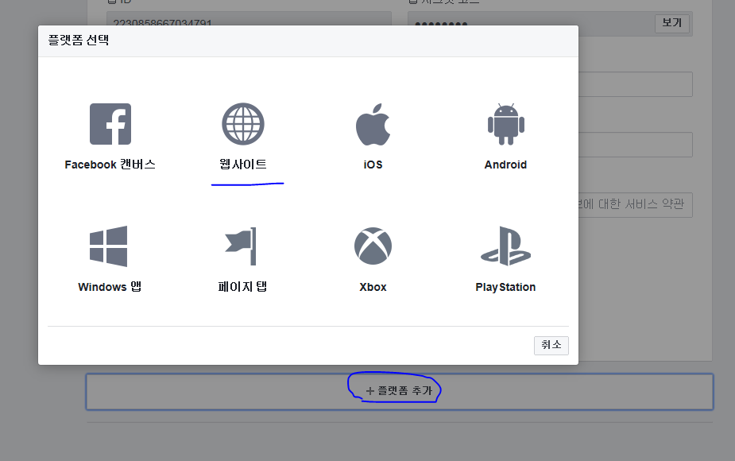
페이스북 로그인
플랫폼 추가 - 웹사이트

Slide 56
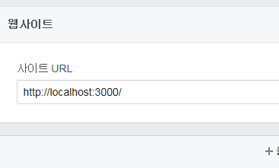
페이스북 로그인
http://localhost:3000/
입력
저장

Slide 57
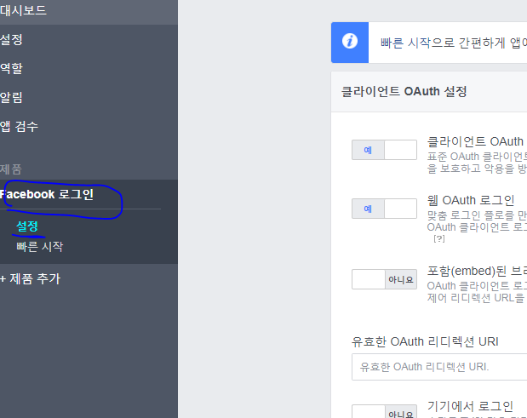
페이스북 로그인
Facebook 로그인 – 설정 클릭

Slide 58
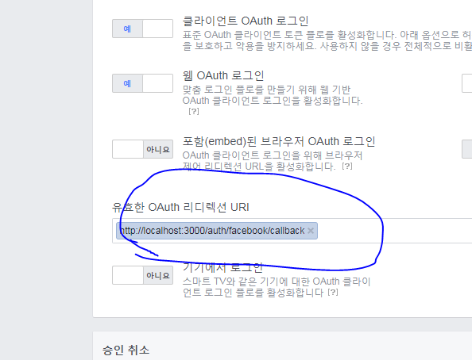
페이스북 로그인
http://localhost:3000/auth/facebook/callback

Slide 59
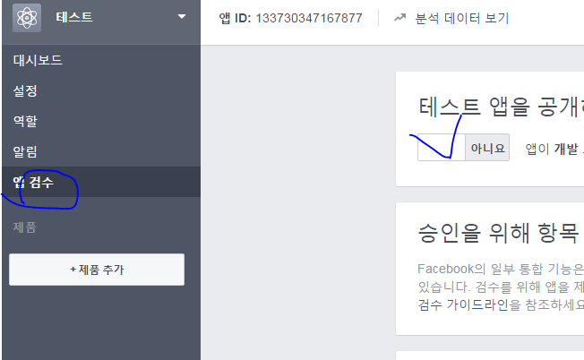
페이스북 로그인
앱검수

Slide 60
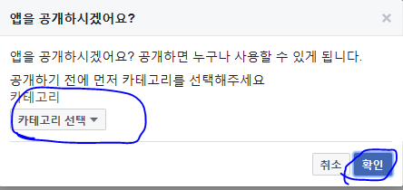
페이스북 로그인
아무거나 선택후 확인

Slide 61
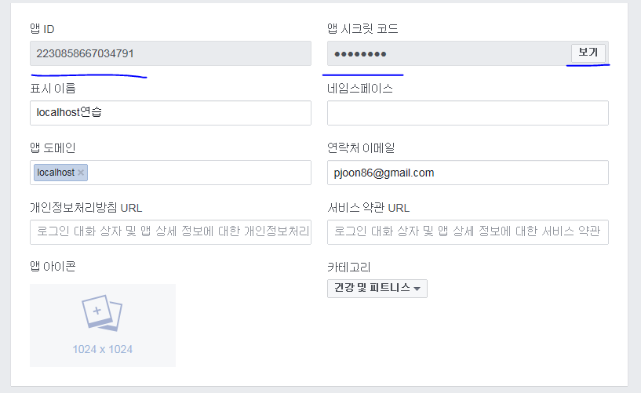
페이스북 로그인
앱 ID 및 앱 시크릿 코드 추출

Slide 62
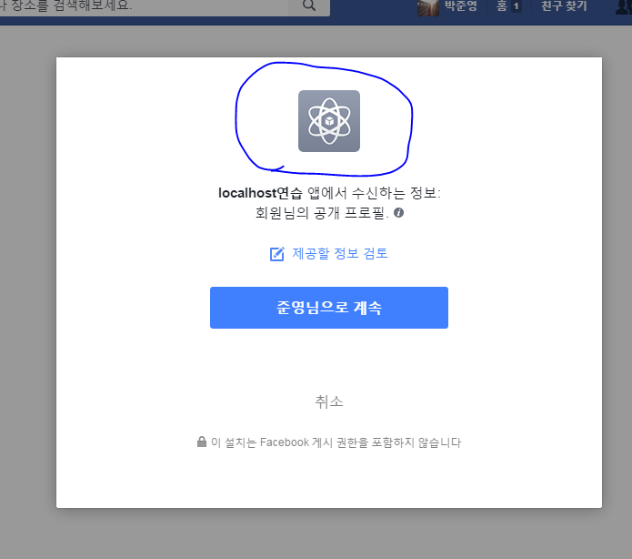
페이스북 로그인
상단이미지를 바꾸려면

Slide 63
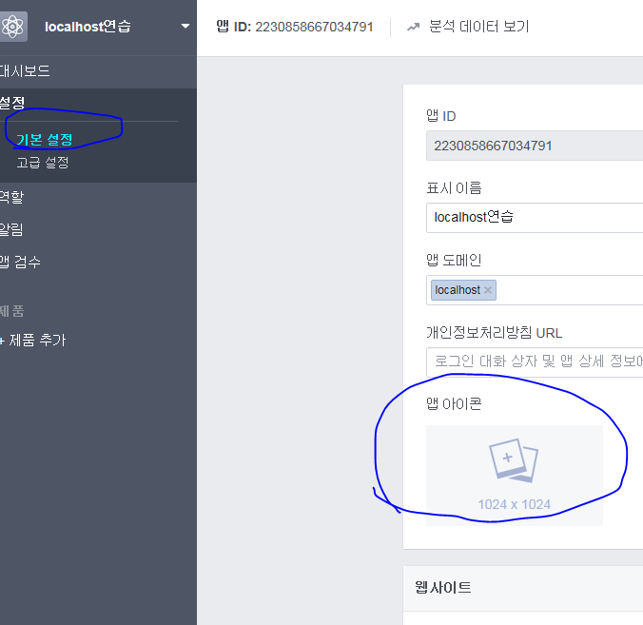
페이스북 로그인
아이콘 업로드

Slide 64
페이스북 로그인
인증과정
페이스북 로그인클릭
페이스북 페이지 이동
인증성공후 토큰 발행
토큰으로 profile 정보 요청
profile 정보와 함께 내 사이트로 이동( call backurl )

Slide 65
페이스북 로그인
페이스북 인증 라우팅 구조
GET /auth/facebook => 인증링크생성
GET /auth/facebook/callback => 아이디입력후 이동
GET /auth/facebook/success => 콜백이 받아서 성공이동
GET /auth/facebook/fail => 콜백이 받아서 실패하면 이쪽

Slide 66
페이스북 로그인
https://nodejs.junyoung.me/facebook-login/
위 주소에서 구현

Slide 67
페이스북 로그인
구현법
FacebookStrategy 작성
인증링크 생성
callback받는 페이지 작성
성공후 Redirect페이지 작성

Slide 68
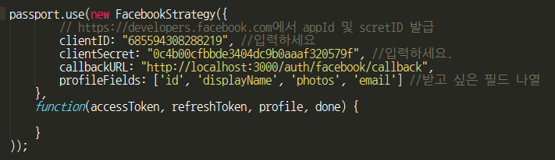
페이스북 로그인
FacebookStrategy 작성
appID, SecretID입력
인증후 이동할 링크
받을 필드 생성

Slide 69
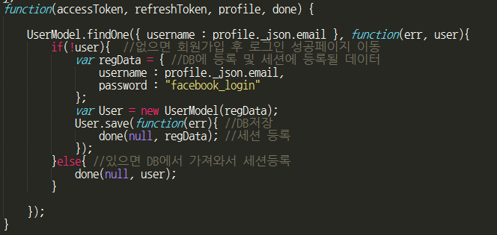
페이스북 로그인
아이디는 이메일 필드로 받는다. 존재하면 회원가입
그렇지 않으면 저장
이후 세션등록은 둘다 동일

Slide 70

페이스북 로그인
profile 리턴인자
https://github.com/jaredhanson/passport-facebook/blob/dcfc85d099206477235f9da389562f600df8c48f/lib/strategy.js#L162-L165

Slide 71

페이스북 로그인
페이스북 인증 링크 생성
이메일을 받는 권한 추가

Slide 72
페이스북 로그인
그외 scope
scope: ['user_friends', 'manage_pages']
친구리스트 글작성 권한 등
scope배열안에 정책안에서 추가한다

Slide 73
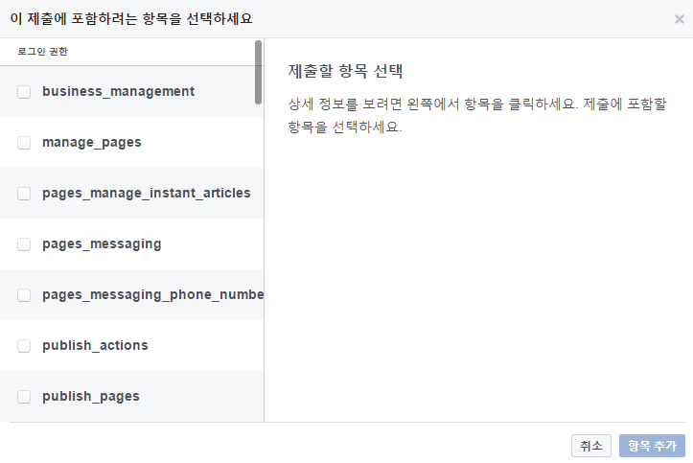
페이스북 로그인

Slide 74
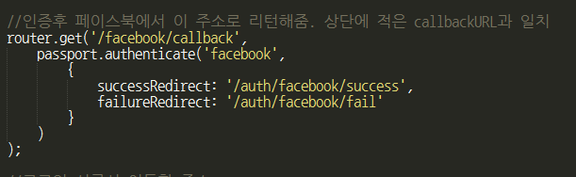
페이스북 로그인
콜백(페이스북에서 인증 성공후 콜백 이동)

Slide 75
페이스북 로그인
GET /auth/facebook/success
GET /auth/facebook/fail
성공실패 각각 구현

